Slide 1
La dignidad humana

Slide 2
¿Qué es?
La dignidad humana se cuenta entre los derechos innatos, inviolables, intangibles y más valiosos de las personas. Esto quiere decir que se trata de un derecho fundamental así como un valor inherente de todo ser humano. De esta manera, todas las personas tienen derecho a la dignidad humana por ser seres racionales y libres.
Desde el nacimiento toda persona cuenta con la dignidad como derecho innato, se toma a la dignidad desde una perspectiva ontológica. Esto significa que las personas tienen la opción de moldear, cambiar e incluso mejorar la vida que tienen. Para ello solo deben hacer uso de sus libertades tomando las decisiones que le permitan tener una vida digna. Sin embargo, el concepto de dignidad humana hace referencia al derecho que tienen las personas de ser valorados y respetados. Lo que les permite ser reconocidos como seres individuales y sociales, con todas las características que definen a una persona.

Slide 3
etimología
En su origen etimológico, la palabra “dignidad” no conecta inmediatamente con la noción de derecho, sino más bien con la de deber. Viene del latín “dignitas”, que contiene la raíz indoeuropea “deK” y que invoca la acción de aceptar.

Slide 4
En Colombia
En Colombia según la Corte Constitucional en su sentencia T-881 de 2002, la dignidad humana es un valor fundante del ordenamiento jurídico y del Estado colombiano, es un principio constitucional y un derecho fundamental que protege la autonomía individual (vivir como quiera), exige unas condiciones materiales de existencia (vivir bien), y proclama la intangibilidad de los bienes no patrimoniales (vivir sin humillaciones) .

Slide 5
Libertad
La libertad es la capacidad de una persona para actuar según su propia voluntad. Se trata de uno de los valores más trascendentales del ser humano. La palabra libertad proviene del latín libertas y significa “condición del que es libre”, esto es, el estado o situación de la persona que no es esclava ni prisionera, y tiene la posibilidad de tomar decisiones y realizar cualquier acción que desee, sin estar determinada por una circunstancia externa.

Slide 6
Fundamentos de la economía

Slide 7
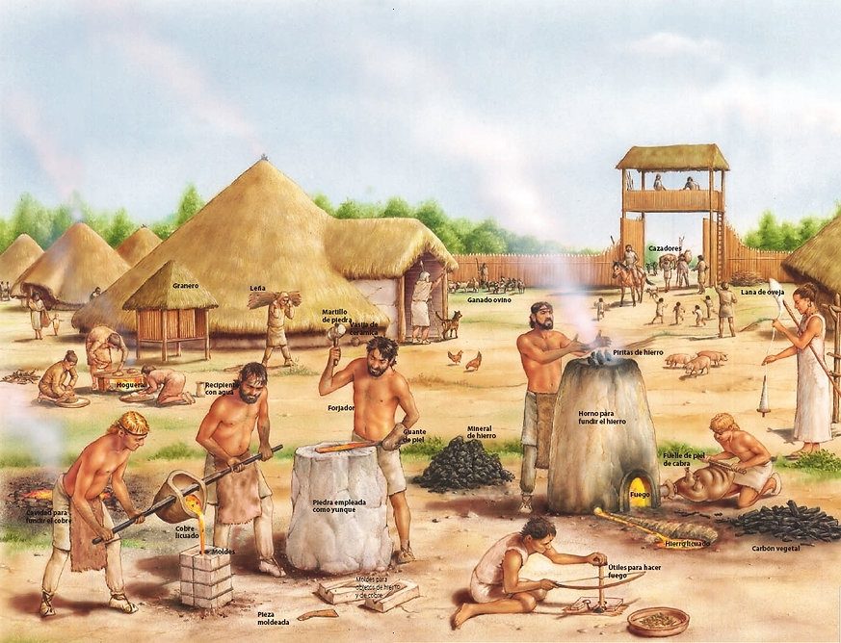
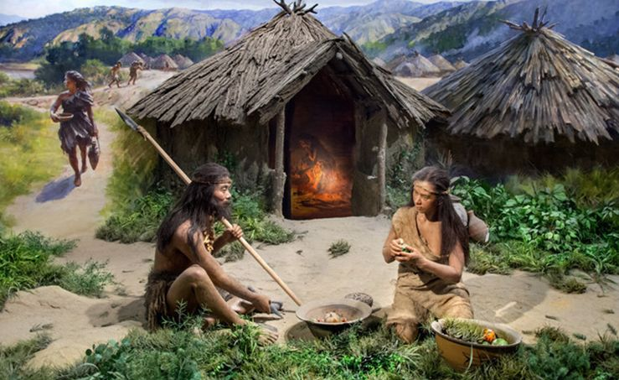
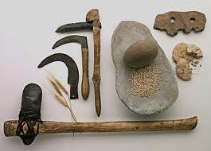
Comunidad primitiva
La comunidad primitiva es la primera forma en que se organizan los hombres para satisfacer sus necesidades: alimentación, protección y reproducción.
Propiedad colectiva
Alimentación
Herramientas
Raíces
Frutos silvestres
Nueces
Edad de piedra
Edad de los metales
Hachas, arcos, cuchillos, etc.

Slide 8
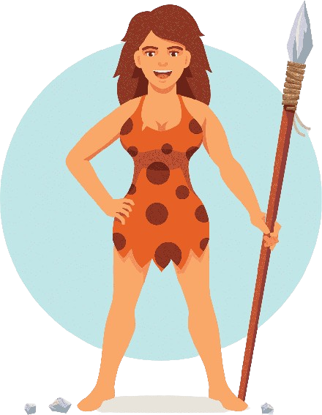
El rol de la mujer

Slide 9
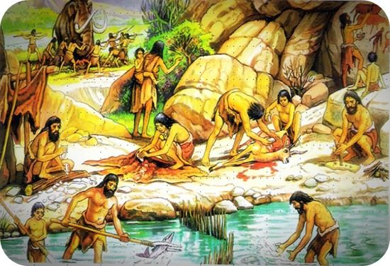
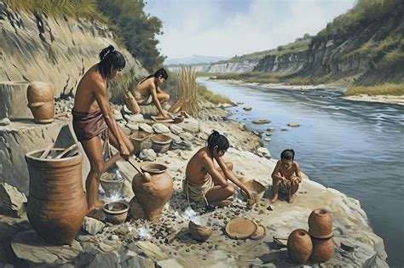
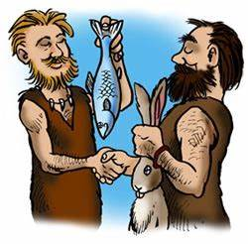
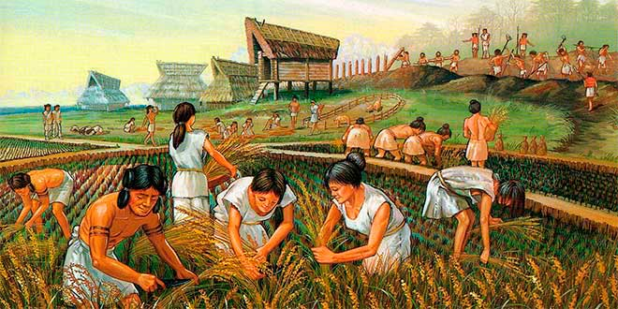
Divisiones de trabajo
Primera división
Segunda división
Tercera división
Oficios y artesanías
Caza y pesca
Trueque
Herramientas
Armas
Utensilios
Otros objetos
Mercaderes
Agricultura y pastoreo

Slide 10
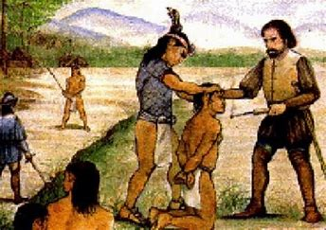

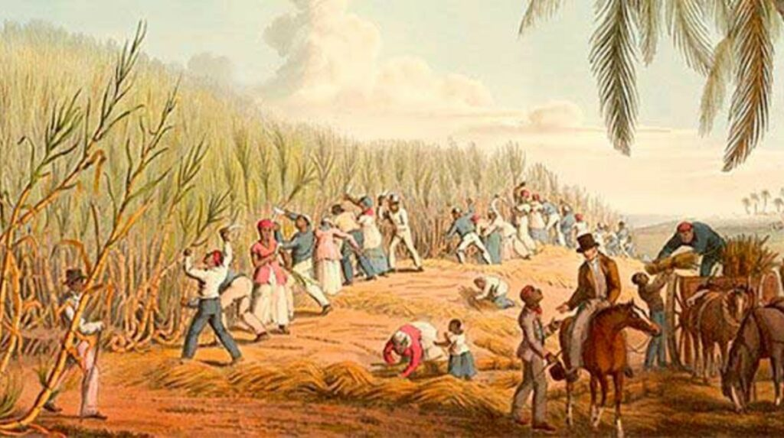
Modo asiático de producción
Características que lo diferencia de la comunidad primitiva:
Explotación del hombre por el hombre.
Existe una clase dominante (por tanto, habrá clases dominantes).
Está ligado a formas de producción más desarrolladas: agricultura y ganadería, etc.
Una comunidad explota colectivamente a otra comunidad.

Slide 11
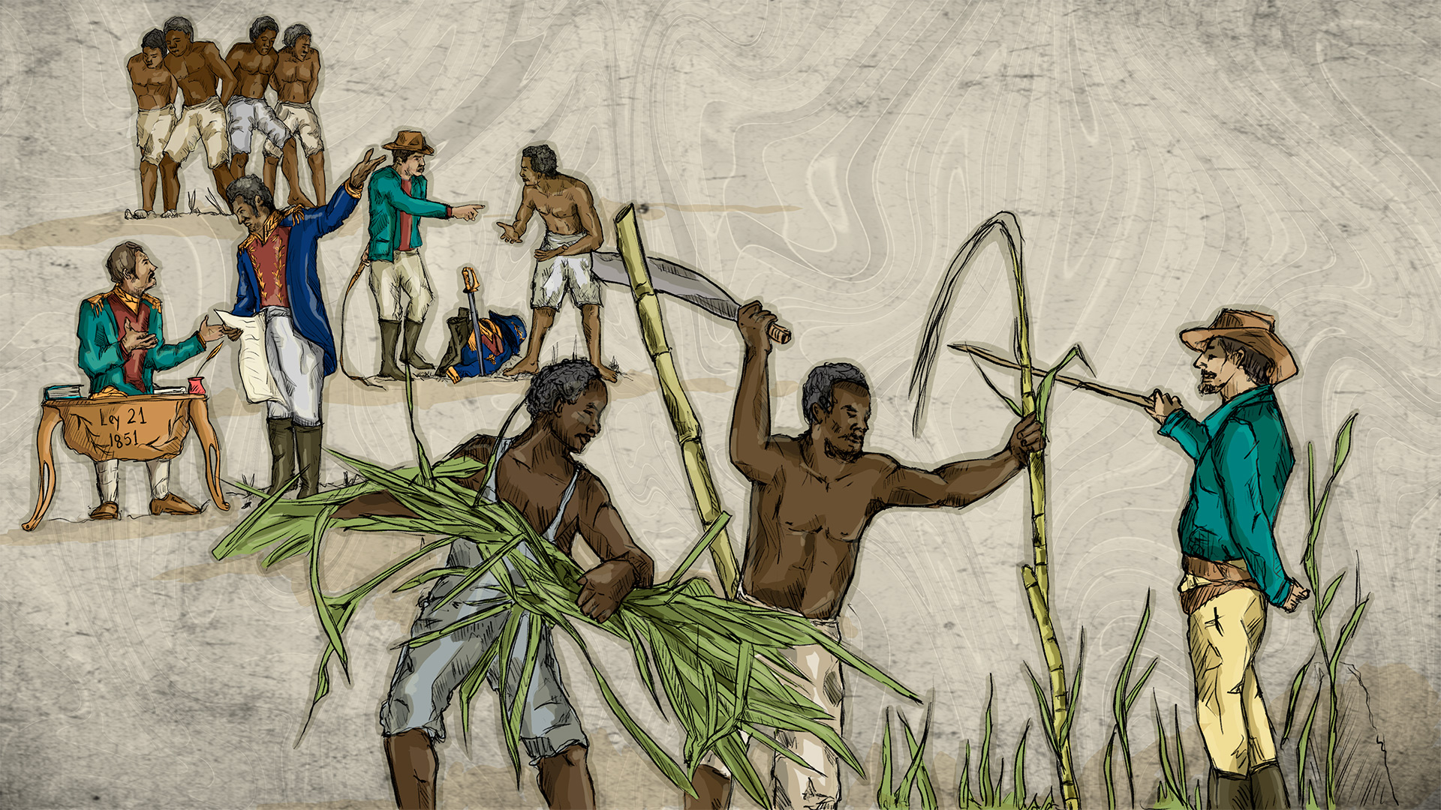
¿Por qué se diferencia de la esclavitud?
Porque en la esclavitud general no hay dependencia personal en cambio en el modo asiático de producción sigue existiendo dependencia personal del individuo.
Explotación de una comunidad por otra
Especialmente por la guerra, cuando una comunidad vencía otra comunidad la comunidad vencida debía pagar tributos. Pero el esclavo o siervo no debía trabajar las tierras de la comunidad vencedora, sino que trabajaba las de su comunidad ya que el tributo recae de manera colectiva.

Slide 12
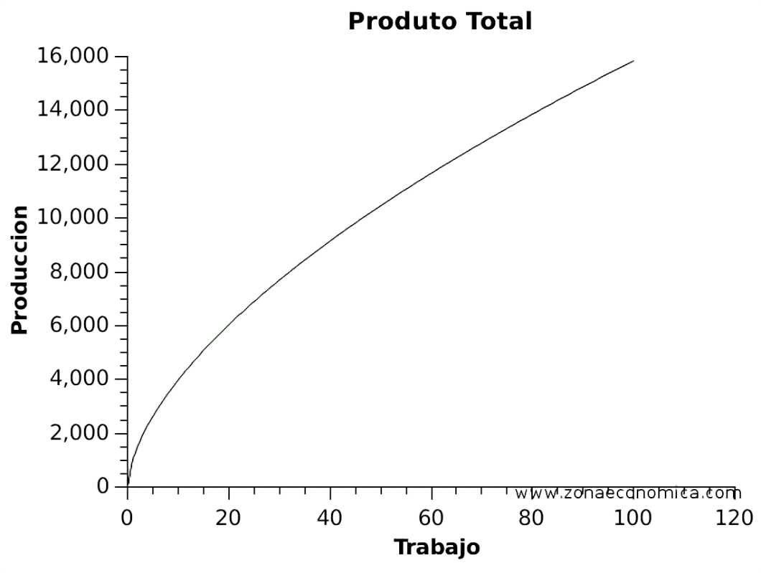
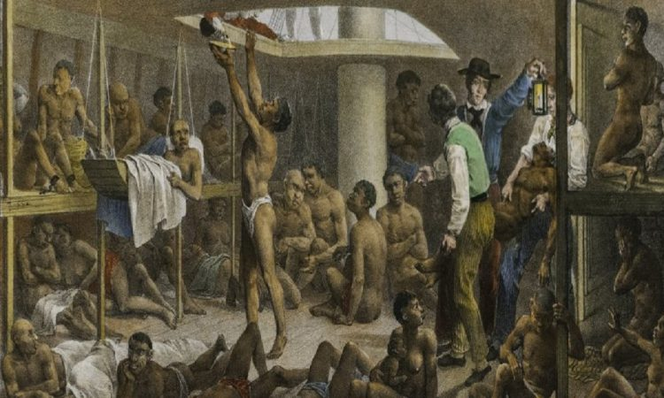
Esclavismo
En el esclavismo aparece y se desarrolla la propiedad privada de los medios de producción. La propiedad se da sobre el producto total y sobre el propio productor (esclavo).

Slide 13
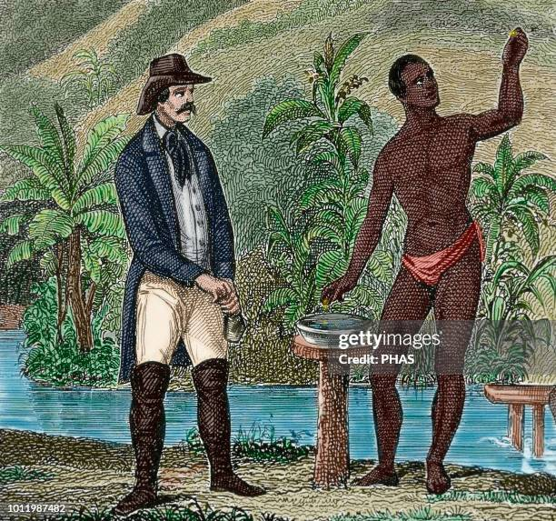
Aparición de dos clases sociales
Aparecen dos clases sociales fundamentales y antagónicas: los esclavistas que son los dueños de los medios de producción y los esclavos que son propiedad de los esclavistas.

Slide 14

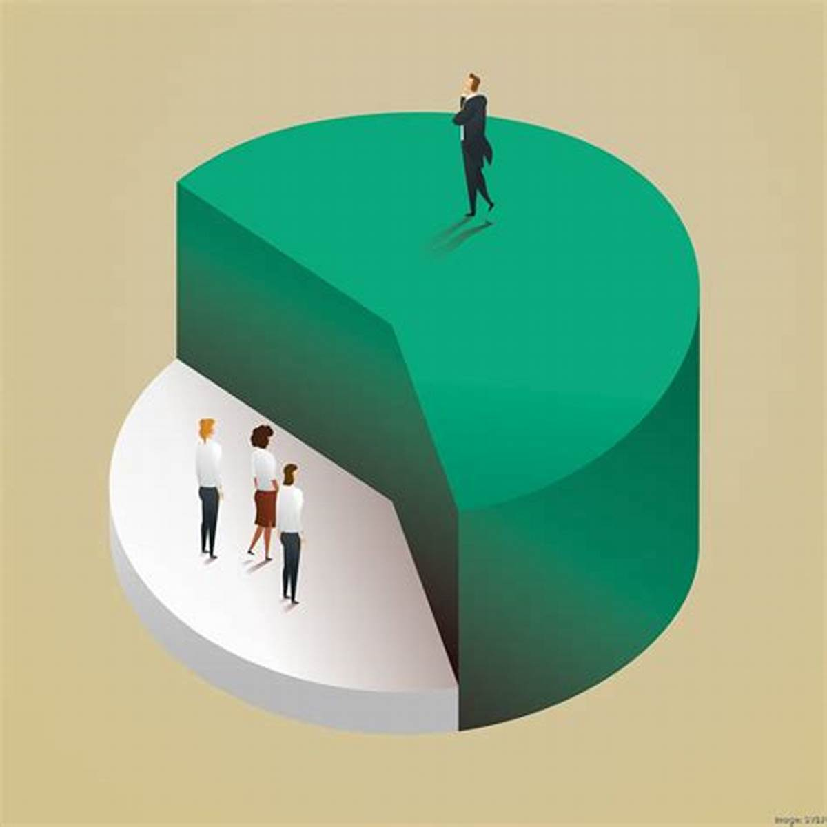
A que se debe la aparición de dos clases sociales
Apropiación de la producción y el excedente económico por parte de una clase social

Slide 15
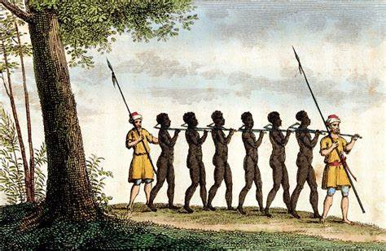
La base de la producción
La base de la producción es el esclavo que realiza las actividades productivas.
La existencia de los esclavos y que se dedicasen a realizar las actividades productivas permitió en la época de que existiesen matemáticos, filósofos, astrónomos y otras ciencias.

Slide 16
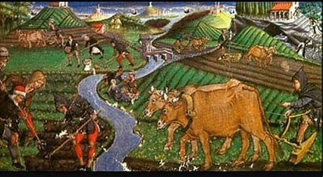
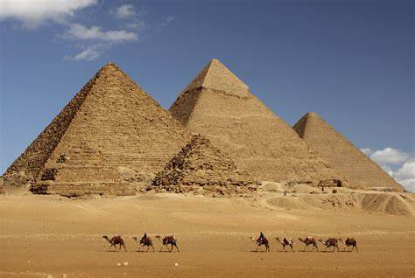
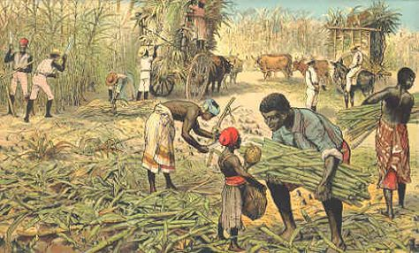

Amplio desarrollo de las fuerzas productivas
El desarrollo de la agricultura en Egipto alcanzó niveles muy altos, estableciéndose nuevos cultivos como el trigo, la avena y el mijo.
La construcción alcanzó grandes niveles, prueba de ello son las pirámides y tumbas egipcias.
Se desarrolla la ganadería, cobrando auge la curtiduría de pieles usadas para vestir, como ornamento y auxiliar en la construcción.
Es notable la utilización de piedras preciosas como rubíes y diamantes para producir taladros y otros instrumentos para cortar y perforar.
Los sistemas de riego fueron muy importantes en la época, abarcando la captación, conducción y distribución del agua para la agricultura y la ganadería.

Slide 17
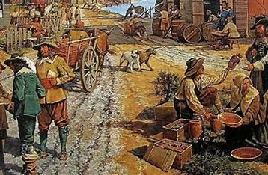

Surgimiento de la moneda
Aparece y se desarrolla la moneda que facilita el intercambio de productos

Slide 18
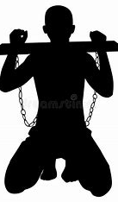
Relaciones sociales de producción
Las relaciones sociales de producción esclavas fueron de explotación, basadas en la propiedad privada de los medios de producción, del producto total y del productor.

Slide 19
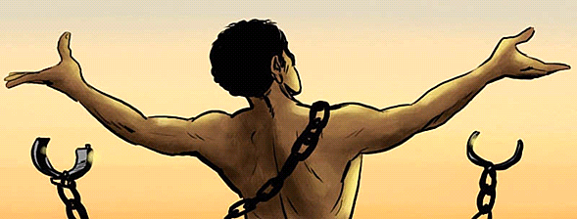
Periodo de transición
Rebelión de esclavos por su inconformidad de estar en el lugar que estaban y querer mejorar

Slide 20
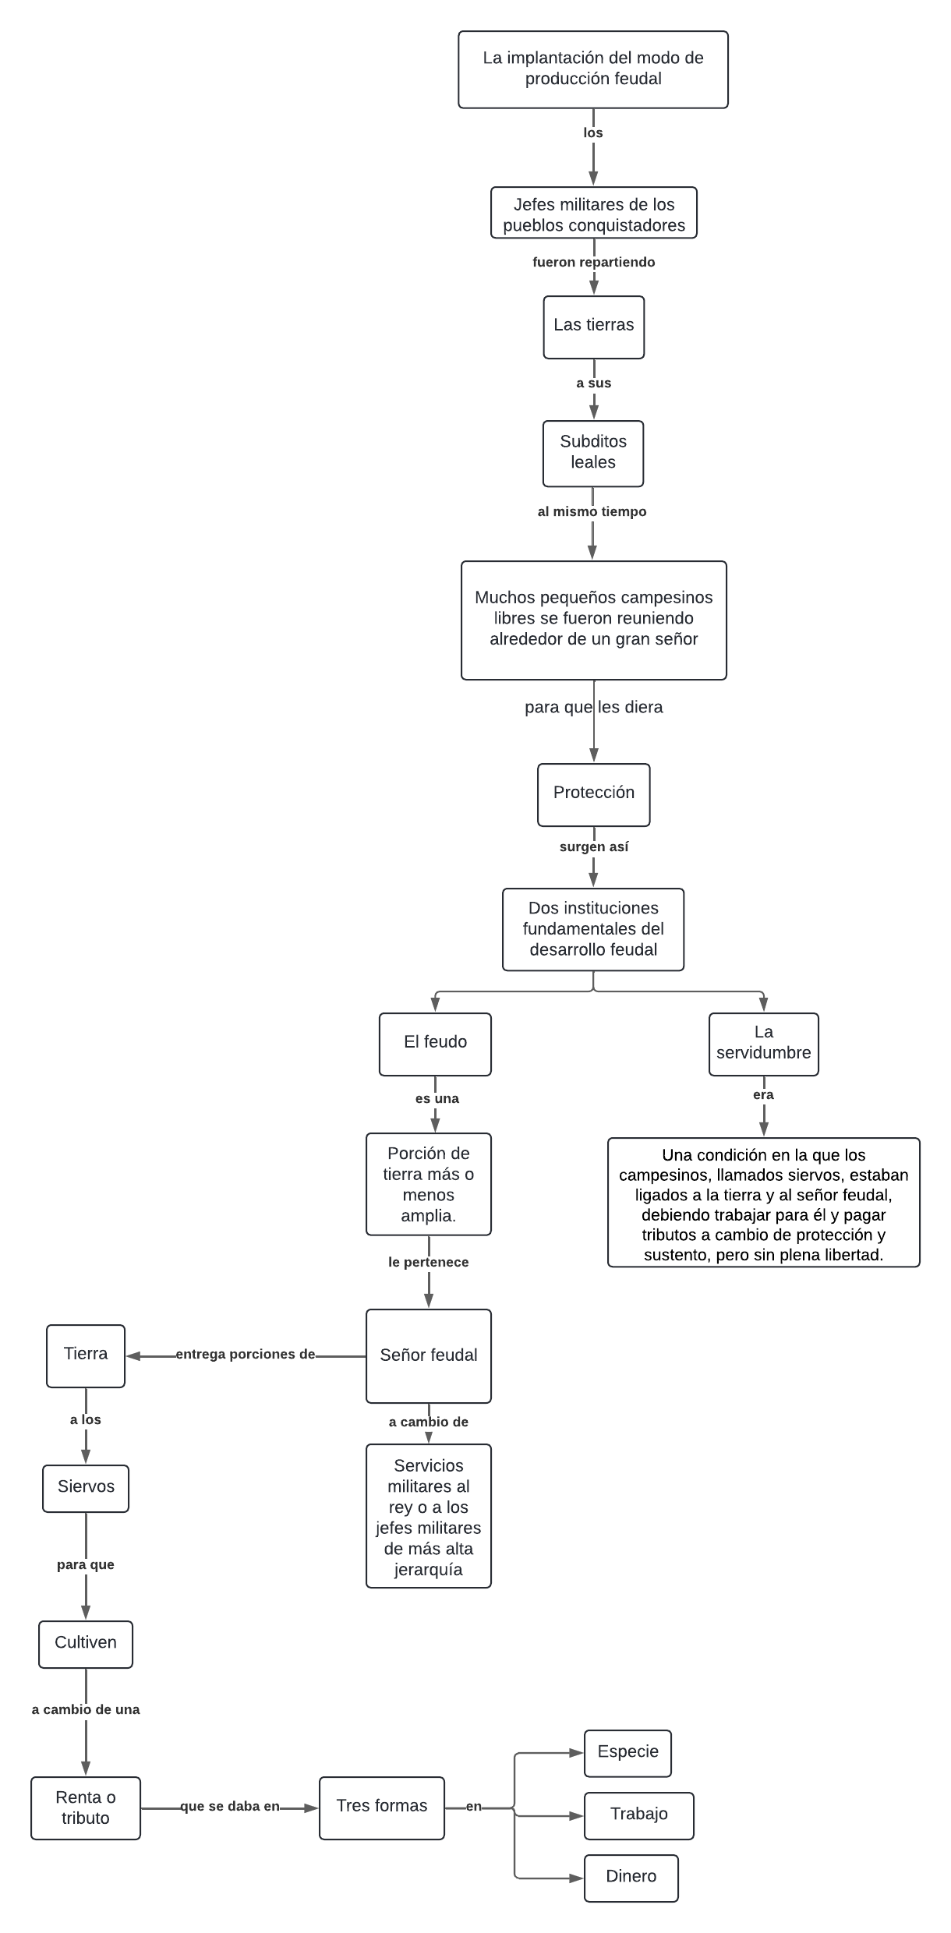
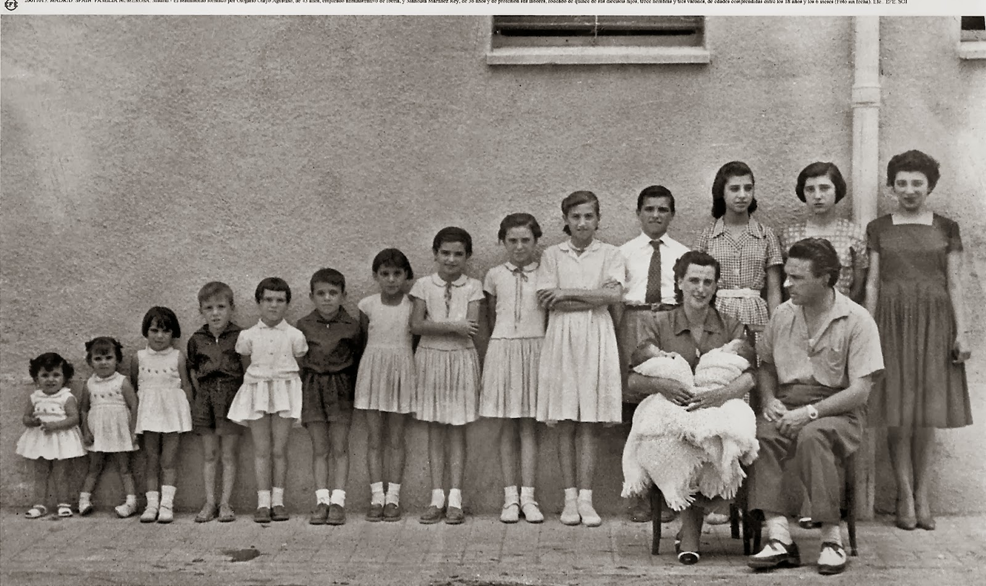
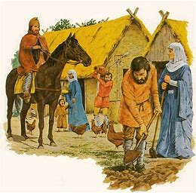
Feudalismo
Base de la producción
La base del desarrollo feudal la encontramos en el trabajo de los siervos.
Tiempo de trabajo del campesino
Trabajo necesario
Trabajo adicional

Slide 21
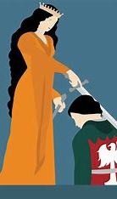
Características del feudalismo
Sistema de vasallaje: La relación central del feudalismo. Un señor feudal otorgaba tierras (feudo) a un vasallo a cambio de su lealtad y servicio militar.
Descentralización del Poder: El poder no estaba centralizado en un monarca absoluto, sino que se distribuía entre los señores feudales, quienes gobernaban sus feudos con relativa autonomía.
Economía Agraria: La agricultura era la actividad principal. La producción se centraba en la subsistencia, y cada feudo era en gran medida autosuficiente.
Sociedad Estamental: La sociedad se dividía en tres estamentos principales:
Clero: La Iglesia Católica tenía un gran poder político y económico.
Nobleza: Los señores feudales, que poseían las tierras y proporcionaban protección.
Campesinos: La mayoría de la población, trabajaban la tierra a cambio de protección y una parte de la cosecha.

Slide 22
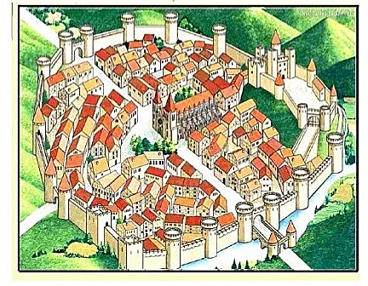
Capitalismo
Orígenes del capitalismo:
Los burgos como centros de producción artesanal y comercio.
Ampliación de la producción y aumento de la productividad.
Desarrollo de una incipiente burguesía.

Slide 23
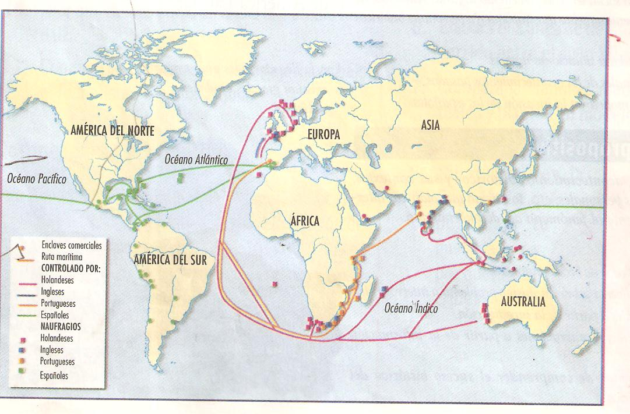
El Desarrollo del Comercio y el Capital
Expansión del comercio a nivel regional y global.
Acumulación de capital y su inversión en producción y comercio.
Surgimiento de mercados nacionales e internacionales.

Slide 24
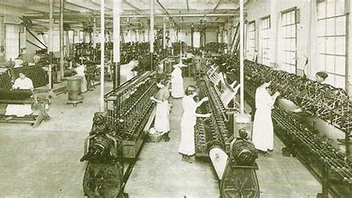
La Revolución Industrial y la Producción en Masa
Mecanización de la producción y aumento de la productividad.
División del trabajo y especialización.
Surgimiento de la clase obrera.

Slide 25
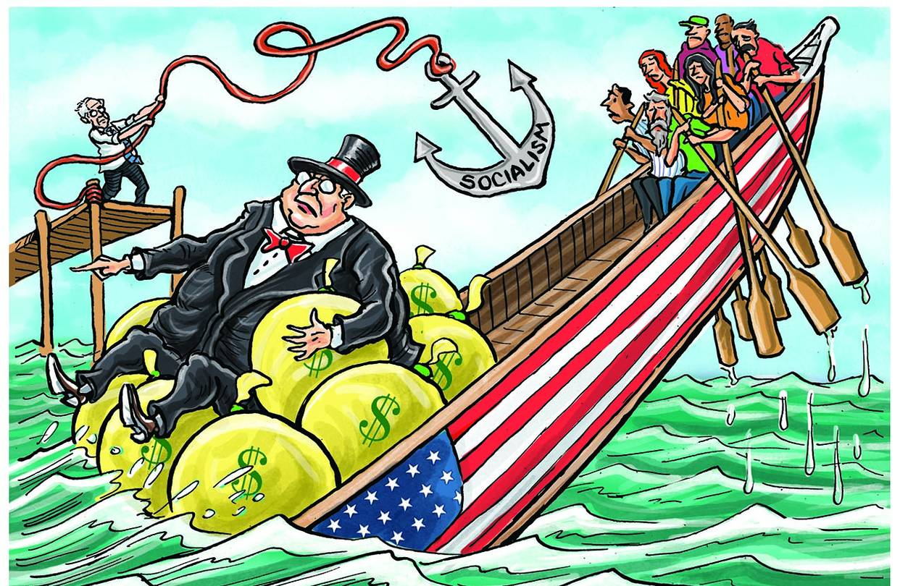
Características
Propiedad privada de los medios de producción.
Búsqueda del lucro.
Libre mercado y competencia.
División del trabajo.
Salario como medio de subsistencia.

Slide 26

Socialismo
Sistema económico y social basado en la propiedad colectiva de los medios de producción.
Busca una distribución equitativa de la riqueza y la eliminación de las clases sociales.
Prioriza el bienestar colectivo sobre el individual.
“Es un sistema económico que propone una alternativa al capitalismo. En lugar de la propiedad privada, el socialismo defiende la propiedad colectiva de las fábricas, las tierras y otros medios de producción. Su objetivo principal es crear una sociedad más justa y equitativa, donde todos tengan acceso a los recursos necesarios para vivir una vida digna."

Slide 27

Características fundamentales del socialismo
Propiedad colectiva: Los medios de producción son propiedad del Estado, de cooperativas o de la comunidad.
Planificación económica: El Estado planifica la producción y la distribución de bienes y servicios.
Igualdad social: Se busca reducir las desigualdades económicas y sociales.
Bienestar colectivo: El objetivo principal es satisfacer las necesidades de toda la sociedad.
"El socialismo se caracteriza por una serie de principios fundamentales. La propiedad colectiva es la base, ya que se considera que los recursos deben pertenecer a toda la sociedad. La planificación económica permite coordinar la producción y evitar crisis económicas. La igualdad social es un objetivo central, y el bienestar colectivo se prioriza sobre el beneficio individual."

Slide 28
El trabajo como derecho humano fundamental

Slide 29
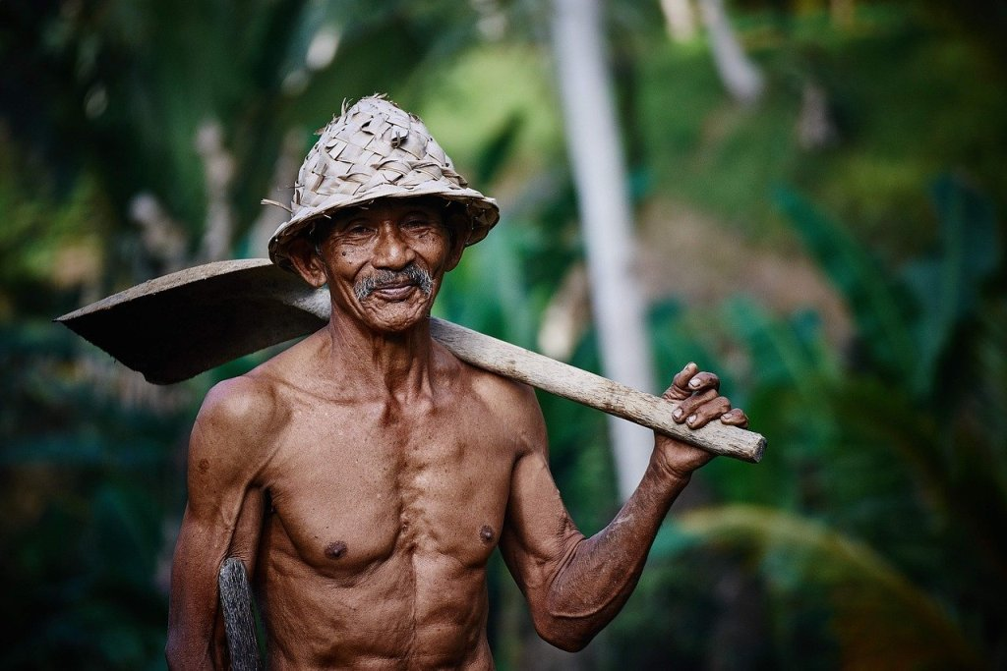
Concepto de trabajo
El trabajo es la actividad natural, creadora y transformadora del ser humano y única fuente generadora de la riqueza social y humana. El presente y el futuro del hombre y la mujer tienen en el trabajo el soporte fundamental para la supervivencia de su vida material y espiritual.

Slide 30
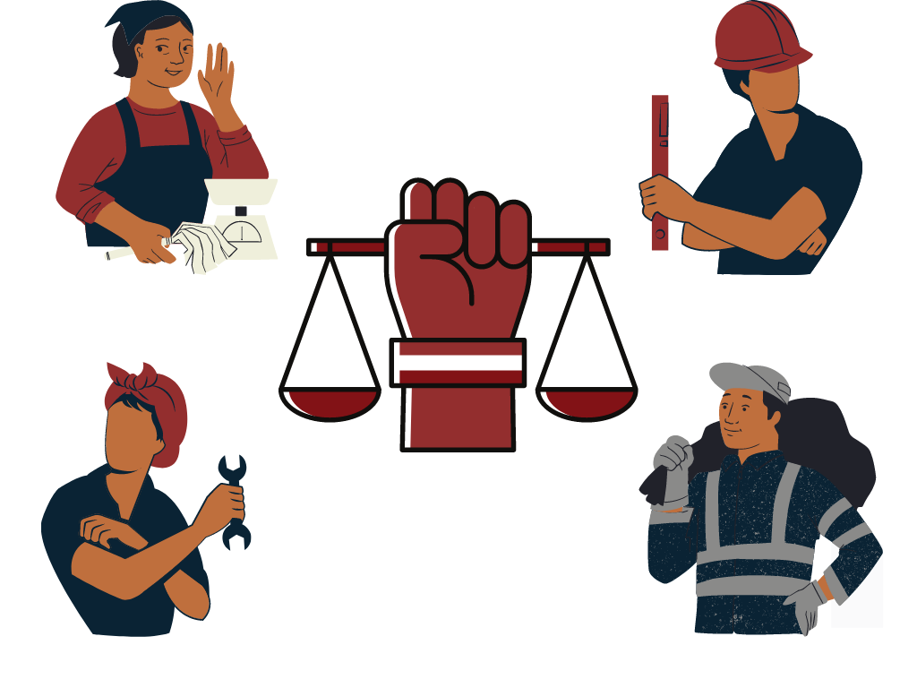
Los derechos del trabajo y en el trabajo
El derecho al trabajo está profundamente vinculado a la vida social, económica, política y cultural de las personas, siendo fundamental para el desarrollo de su autonomía. Por esto, el trabajo se considera un derecho fundamental, perteneciente a los Derechos Económicos, Sociales y Culturales (DESC)

Slide 31
Derechos relacionados con el trabajo
El derecho al trabajo; la abolición de la esclavitud, servidumbre o cualquier forma de trata de personas,
trabajo forzoso u obligatorio; el ejercicio del trabajo en condiciones de libertad, legalidad y ser libres de elegirlo
libre escogencia; la posibilidad de acceso a servicios gratuitos de empleo, la formación para el trabajo y la protección contra el desempleo.
Un ejemplo de la protección de estos derechos es el "Proyecto Bridge" en Bangladesh, que busca erradicar el trabajo infantil y el trabajo forzoso en la industria textil.

Slide 32
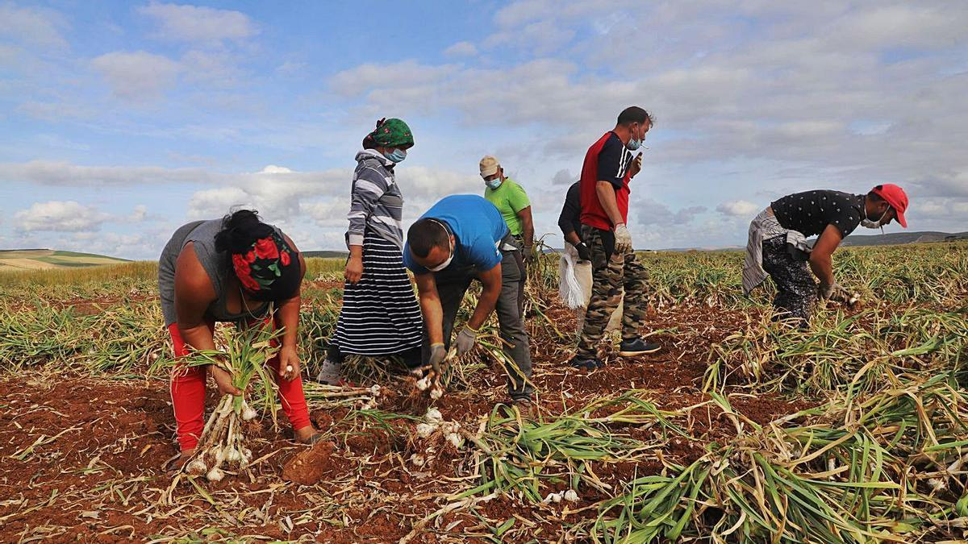

Trabajo vs Empleo
El trabajo transforma recursos y les da valor social, el empleo se mezcla en la relación con el capital, es decir, ya no es una producción social de transformación, sino de flujo de capitales. El empleado tiene un rol determinado de su quehacer social, el trabajo por su parte es una acción que es o no remunerada, mientras el empleo está inmerso en una relación contractual, el trabajo es la posibilidad de creación y transformación de todas las personas.

Slide 33
Función social del trabajo
La actividad laboral amplía y enriquece la composición de los papeles sociales, los patrones de comportamiento, las normas y los valores de los trabajadores.
El trabajo tiene una función social relevante, ya que es la fuente de los bienes y servicios que satisfacen nuestras necesidades, y produce obras artísticas y científicas.

Slide 34
Trabajo Productivo
El trabajo productivo se refiere al tipo de trabajo que produce bienes o servicios que tienen un valor de mercado y contribuyen al crecimiento económico de una sociedad. Sus características son:
Generación de Bienes
Contribución Económica
Sostenibilidad
Empleo
Desarrollo de Habilidades
Un ejemplo de este tipo de trabajo es el sector agrícola con el cultivo de Alimentos

Slide 35

Trabajo reproductivo
El trabajo reproductivo se refiere a las actividades que son esenciales para el bienestar de las personas, pero que no siempre son remuneradas o reconocidas como trabajo en la economía formal. Estas actividades incluyen el cuidado de los niños, los ancianos, las tareas domésticas y el mantenimiento del hogar.
Históricamente, el trabajo reproductivo ha sido realizado mayoritariamente por mujeres, lo que ha contribuido a la desigualdad de género en términos de carga de trabajo y reconocimiento económico.

